Slide 1
Cykelvägskategorisering
2020-09-24

Slide 2
Agenda
Inledning
Bakgrund
Hantering NVDB
Frågor/reflektioner

Slide 3
Bakgrund
Det har inte funnits någon systematisk nationell modell för hur cykelnätet ska delas in i kategorier och det finns därför ett flertal olika metoder i Sverige. Det finns ett behov av en generell kategorisering av alla cykelvägar.
Syfte
Skapa ett för cyklisterna tydligt och enhetlig cykelnät
Skapa en bland väghållare enhetlig struktur, det finns exempel där ett pendlingsstråk består av sträckor med fem olika väghållare
Ta fram gemensamma kriterier och standarder för utformning, underhåll så som vinterväghållning och beläggning mm samt vägkonstruktion
Möjliggöra GAP-analyser och en bättre samordnad planering - Kategoriseringen tydliggör var länkar saknas idag och vilka GAP som behöver byggas ihop i framtiden
Skapa bättre förutsättningar för att bygga användarvänliga reseplaneringstjänster (exempelvis cykelreseplanerare) för cyklister, oavsett väghållare

Slide 4
Cykelvägskategorier
Cykelvägskategorierna registreras endast på cykelvägar.
Bilvägar som är rekommenderade för cykeltrafik inkluderas inte i kategoriseringen, då kategoriseringen i förlängningen syftar till att skapa ramar för underhåll och utformning vilket endast gäller för cykelvägar samt för att utveckla cykelförbindelser.
För att få en enhetlig bild av cykelnätet kan Cykelvägskategorierna kompletteras med företeelsen C-rek. Bilväg för cykeltrafik.
Företeelsen ses över och anpassas eventuellt för att kunna kombineras på bästa sätt, detta görs dock i senare skede.

Slide 5
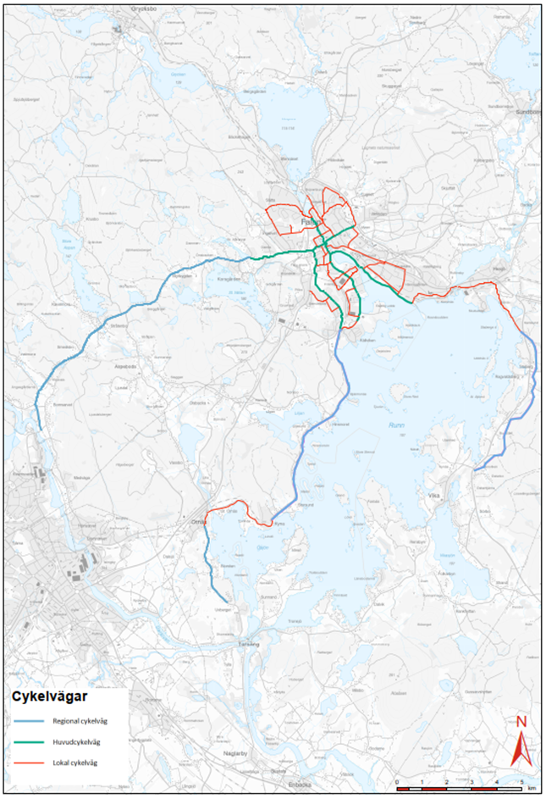
3 kategorier
Huvudcykelväg
Regional cykelväg
Lokal cykelväg

Slide 6
Huvudcykelväg
Huvudcykelvägarna ska utgöra ett ”skelett” eller en ”stomme” av cykelvägar inom tätorten.
Förbinder olika delar inom en tätort – alltså kortare utbredning än regionala cykelvägar, trafikmängden kan vara större än på regionala cykelvägar.
Tillgodoser behov för längre sträckor inom en tätort
Nätet binder ihop olika stadsdelar med varandra – och med andra viktiga målpunkter och bildar ett sammanhängande huvudcykelvägnät.
Kan skiftas till att övergå till en lokal cykelväg – där exempelvis mindre cykelvägar från bostäder sluts samman med huvudcykelvägar med högre flöden.
Kan skiftas till att övergå till en regional cykelväg – där exempelvis en längre sträcka utanför tätort bedöms starta.

Slide 7
Regional cykelväg
Regionala cykelvägar binder samman tätorter
Binder ihop olika tätorter – och har därmed lång utbredning
Tillgodoser behov för längre sträckor mellan tätorter
Kan bindas ihop med huvudcykelvägar – där den regionala cykelvägen övergår i tätortens huvudcykelvägnät. Här är ett högre flöde av cyklister/pendlingsavståndet anses vara en rimlig sträcka från viktiga målpunkter
Kan bindas ihop med Lokala cykelvägar – vid exempelvis bostadsområden mellan tätorter

Slide 8
Lokal cykelväg
Binder ihop lokala målpunkter med huvud- eller regionala cykelvägar men kan även vara isolerade cykelvägar
Tillgodoser behov för kortare sträckor inom tätorten
Utbredningen kan variera och trafikmängden är ofta liten
Ansluter till huvudcykelvägar och regionala cykelvägar – där små flöden möter större flöden. Det kan exempelvis vara en cykelväg som går från ett bostadsområde/skola/närbutik som sedan ansluter till en större cykelväg som antingen ingår i huvudcykelvägnätet, tätortens skelett, eller ansluter till en längre cykelväg som binder ihop tätorter.

Slide 9
Hantering NVDB
Olika hantering beroende på situation (se även separat Wordfil): - XML-kommuner, alltid via sitt tekniska system - NVDB på webb scenario 1*: Liten omfattning –> rapportera in ärenden direkt via NVDB på webb, max 15 förändringar per ärende. scenario 2: Stor omfattning –> ladda hem produkten via Lastkajen -> bearbeta förändringarna lokalt och skapa sedan ett ärende via NVDB på webb – bifoga (förändrings-)filen som underlag.
Vid frågor tveka inte att kontakta er indatastödjare eller vänd er till indatastod@trafikverket.se
Framgent: Fortsättningsvis kommer Cykelvägskategori vara obligatorisk att leverera på nytt cykelnät.
* På grund av en bugg i systemet kommer möjligheten till att använda sig av ”Scenario 1” dröja tills nästa driftsättning är genomförd. Nästa driftsättning är inplanerad till vecka 48. OBS! Denna bugg gäller specifikt för Cykelvägskategori – andra typer av förändringar ni vill rapportera in via NVDB på webb berörs inte av detta.

Slide 10
Tack!

